Slide 1


PLAN DE DESARROLLO INDUSTRIAL
E INTERNACIONALIZACIÓN 2021-2024
Versión: Julio 2021

Slide 2
PLAN DE DESARROLLO INDUSTRIAL
E INTERNACIONALIZACIÓN 2021-2024
Herramienta clave del desarrollo industrial y la internacionalización.
El Plan aspira a ser la herramienta clave del desarrollo industrial e internacionalización, para la recuperación y la transformación de la economía vasca; con medidas con impacto en el corto, medio y largo plazo. Todo ello desde un enfoque de sostenibilidad, fomento de la diversidad e inclusividad y respeto a los derechos humanos.
El Plan tiene en cuenta no solo la situación coyuntural sino el compromiso estructural con el desarrollo industrial y la internacionalización empresarial. Por ello, establece:
Una agenda orientada a la recuperación, afrontando las dificultades coyunturales provocadas por el escenario de crisis en el corto plazo debido a la COVID-19 que afecta a la economía, pero también al clima y a los aspectos sociales.
Un conjunto de iniciativas orientadas a renovar y transformar la economía aprovechando las oportunidades de las tres grandes transiciones: energético-climática, tecnológico-digital, socio-demográfica.
Apoyándose en instrumentos y palancas de competitividad desde el compromiso para impulsar y desarrollar una industria competitiva.
PLAN DE DESARROLLO INDUSTRIAL E INTERNACIONALIZACIÓN 2021-2024

Slide 3



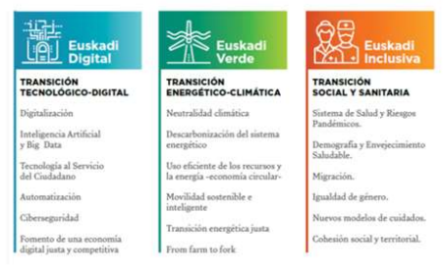
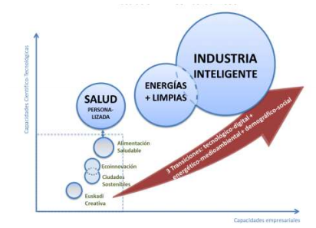

CONTEXTO GLOBAL:
Grandes transiciones y Agenda 2030
Es necesario tener en cuenta las tendencias y los grandes retos globales
Fuente: Lehendakaritza, Gobierno Vasco (2020)
Fuente: Lehendakaritza, Gobierno Vasco (2020)
Fuente: Elaboración propia en base a los 17 ODS
El Plan de Desarrollo Industrial e Internacionalización centra sus esfuerzos en avanzar en la respuesta a estas tres transiciones desde las palancas e iniciativas que le compete, es decir, trabajando desde el compromiso para impulsar y desarrollar una industria competitiva contribuyendo a los ODS (Objetivos de Desarrollo Sostenible).
PLAN DE DESARROLLO INDUSTRIAL E INTERNACIONALIZACIÓN 2021-2024

Slide 4


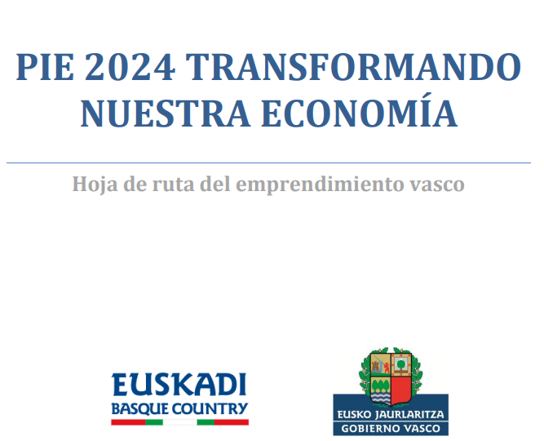


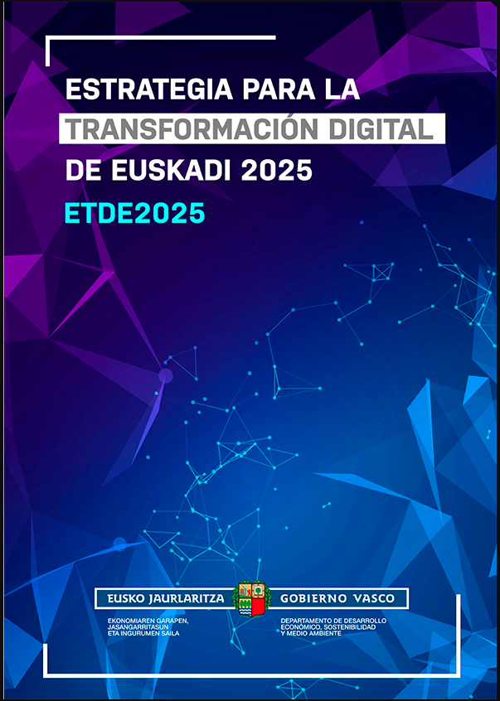


CONTRIBUCIÓN A PROGRAMAS
Y ESTRATEGIAS DE GOBIERNO
El Plan cuenta con un carácter transversal y holístico estableciendo diferentes sinergias.
Contribuye principalmente a los siguientes compromisos del Programa de Legislatura:
Compromiso 13: Plan Estratégico de Desarrollo Industrial e Internacionalización.
Compromiso 14: Industria 4.0 con arraigo en Euskadi y desarrollo de la inteligencia artificial.
Compromiso 15: Apoyo a las pequeñas y medianas empresas.
Compromiso 16: Infraestructuras empresariales y suelo industrial.
Compromiso 17: Zonas de actuación prioritaria y empresas en dificultades.
Compromiso 18: Internacionalización de las empresas vascas.
Estrategia marco de internacionalización
Euskadi Basque Country 2025
PLANES ESTRATÉGICOS DE LA XII LEGISLATURA
Plan Estratégico de
Transición Energética y
Cambio Climático 2021- 2024
Plan Estratégico de Economía Circular
y Bioeconomía
PLANES Y ESTRATÉGIAS
SECTORIALES
PLAN DE DESARROLLO INDUSTRIAL E INTERNACIONALIZACIÓN 2021-2024

Slide 5
PROCESO DE CONTRASTE DEL PLAN
Desde septiembre de 2021 se ha contrastado el plan
con diferentes colectivos e instituciones
Ronda de reuniones con las organizaciones sindicales y empresariales (tanto patronales como asociaciones clúster).
Reuniones en la Mesa de Diálogo Social (Grupo de Trabajo de Industria), con las Cámaras de Comercio y el Consejo Económico y Social de Euskadi.
Contraste con las tres Diputaciones Forales.
Estos contrastes se han complementado con 80 entrevistas individuales (especialmente en el ámbito de la internacionalización) tanto de las entidades mencionados, como personas de otras áreas del Gobierno Vasco y el sector público autonómico, otras entidades forales, universidades, personas expertas, entidades dinamizadoras de la Agenda 2030 y, agencias europeas de promoción de la internacionalización empresarial.
PLAN DE DESARROLLO INDUSTRIAL E INTERNACIONALIZACIÓN 2021-2024

Slide 6
MISIÓN Y VISIÓN
Con una perspectiva de impacto en el corto, medio y largo plazo.
MISIÓN
Acelerar la reactivación económica y la recuperación de la actividad internacional superando los niveles previos a la crisis con marcado carácter industrial, generadora de empleo asumiendo las transformaciones digitales, energético-climática y demográfico-social como oportunidad para fortalecer la competitividad de la estructura productiva, e integrar los criterios medioambientales en todas las políticas sectoriales, no como un condicionante, sino como un factor competitivo y de oportunidad para crear valor. El Plan pone en el centro de la transformación a las personas, como protagonistas de un modelo de competitividad al servicio del bienestar.
VISIÓN
El Plan aspira a ser la herramienta clave del desarrollo industrial e internacionalización, para la recuperación y la transformación de la economía vasca; con medidas con impacto en el corto, medio y largo plazo. Todo ello desde un enfoque de sostenibilidad, fomento de la diversidad e inclusividad y respeto a los derechos humanos.
IMPACTO EN EL CORTO PLAZO
IMPACTO EN EL MEDIO PLAZO
IMPACTO EN EL LARGO PLAZO
Apoyar a empresas en dificultades y áreas desfavorecidas teniendo en cuenta:
El impacto de la crisis en los sectores productivos.
Su periodo de recuperación.
Su peso en la economía.
Renovar y transformar la estructura productiva, aprovechando las oportunidades de:
La transición energético-climática.
La transición tecnológico-digital.
Generar nuevas oportunidades en torno a las tres grandes transiciones:
Demográfico-social.
Energético-climática
Tecnológico-digital.
Fuente: Elaboración propia
PLAN DE DESARROLLO INDUSTRIAL E INTERNACIONALIZACIÓN 2021-2024

Slide 7

OBJETIVOS ESTRATÉGICOS
Industria: Superar el 40% del PIB en la industria y servicios avanzados.
Internacionalización: Alcanzar la propensión exportadora de un tercio del PIB en Euskadi al final del periodo, incrementar la tendencia de las empresas vascas a establecer implantaciones en el exterior.
Investigación e Innovación: Lograr la convergencia en I+D con la media europea -inversión y resultados, y hacer de Euskadi un polo de innovación europeo.
Emprendimiento innovador: Incrementar un 10% la creación de empresas tecnológicas y posicionar a Euskadi como ecosistema tractor de startups internacionales que colaboren con la industria local.
Aprovechar las oportunidades aceleradas por la pandemia de la COVID-19 para la generación de nuevas actividades en ámbitos relacionados con las transiciones energético-climática y tecnológico-digital, apostando también por nuevas áreas en torno a la transición demográfico-social, entre otras.
PLAN DE DESARROLLO INDUSTRIAL E INTERNACIONALIZACIÓN 2021-2024

Slide 8

PRINCIPIOS PARA ABORDAR LA COMPETITIVIDAD
Foco en las personas: Renovación y reactivación inclusiva y justa
Horizonte temporal a medio y largo plazo: Medidas estructurales sin olvidarse de lo urgente.
Mirada doble: Las transiciones como i) retos para nuestra sociedad para asegurar el mantenimiento de una competitividad y un bienestar sostenible, y como ii) oportunidades para potenciar la competitividad de nuestras empresas.
Ambidestreza: Desarrollo de capacidades para combinar simultáneamente tanto la explotación de las capacidades existentes como la exploración para generar nuevas capacidades y actividades
Perspectiva sistémica y de cadenas de valor estratégicas: Actuar de forma integrada a lo largo de las cadenas de valor y de aprovisionamiento, aprovechando las oportunidades que generan las intersecciones entre sectores y clústeres, y fomentando la colaboración y la perspectiva sistémica. La mejora del posicionamiento internacional de las empresas vascas, la atracción y retención de talento internacional y el posicionamiento internacional de Euskadi Basque Country.
Sin duplicidades con otros niveles institucionales
Monitorización del Plan y adaptación a los cambios del entorno
PLAN DE DESARROLLO INDUSTRIAL E INTERNACIONALIZACIÓN 2021-2024

Slide 9






EJES
Y PALANCAS
PARA LA
RENOVACIÓN
DE LA
COMPETITIVIDAD
EMPRESAS Y
ZONAS EN
DIFICULTADES
Desarrollo de infraestructuras
Apoyo a la diversificación, consolidación y crecimiento empresarial.
APOYAR NECESIDADES COYUNTURALES EN EL CORTO PLAZO
TRANSICIÓN ENERGÉTICO
CLIMÁTICA
Fomento del emprendimiento
innovador
TRANSICIÓN DIGITAL
Impulso de la
cooperación
TRANSICIÓN DEMOGRÁFICA
SOCIAL
RENOVAR Y TRANSFORMAR LA ESTRUCTURA PRODUCTIVA EN EL MEDIO PLAZO
GENEREAR NUEVAS OPORTUNIDADES INDUSTRIALES EN EL LARGO PLAZO
Apuesta por la
tecnología e innovación
Posicionamiento
internacional
Refuerzo y adaptación de las competencias profesionales de las personas
PLAN DE DESARROLLO INDUSTRIAL E INTERNACIONALIZACIÓN 2021-2024

Slide 10

TRES EJES
1
2
3
APOYO A EMPRESAS EN DIFICULTADES Y ÁREAS DESFAVORECIDAS
TRANSFORMACIÓN
Y RENOVACIÓN DE
LA COMPETITIVIDAD
PALANCAS DE
COMPETITIVIDAD
Orientado a paliar las necesidades del corto plazo de las empresas con dificultades coyunturales a raíz del impacto de la pandemia y áreas desfavorecidas.
Recoge las iniciativas concretas dirigidas a renovar y transformar la industria y generar nuevas oportunidades en torno a las tres transiciones y que corresponden a diferentes palancas de competitividad.
Engloba los instrumentos horizontales en torno a las palancas de competitividad, es decir, aquellos instrumentos que resultan fundamentales para el desarrollo tanto de las transiciones como de la competitividad en general.
PLAN DE DESARROLLO INDUSTRIAL E INTERNACIONALIZACIÓN 2021-2024

Slide 11
Eje 1.
Apoyo a empresas en dificultades y áreas desfavorecidas
1
Medidas de apoyo a empresas que se encuentren en dificultades y que se hayan visto más afectadas por la crisis y áreas desfavorecidas
APOYO A EMPRESAS EN DIFICULTADES Y ÁREAS DESFAVORECIDAS
ACOMPAÑAMIENTO A LAS EMPRESAS
EN DIFICULTADES COYUNTURALES
IMPULSO A LAS ZONAS CON
NECESIDADES DE REINDUSTRIALIZACIÓN
Iniciativas e instrumentos financieros orientados al acompañamiento a las empresas en dificultades coyunturales; dependiendo de la viabilidad del proyecto, bien puede ser para promover su futura consolidación y relanzamiento o para su ordenada disolución
Iniciativas dirigidas al impulso de la promoción y ordenación industrial de zonas de Euskadi con especiales necesidades de reindustrialización, impulsar su competitividad
PLAN DE DESARROLLO INDUSTRIAL E INTERNACIONALIZACIÓN 2021-2024

Slide 12
Eje 2.
Transformación y renovación
de la competitividad
2
LA TRANSICIÓN ENERGÉTICO-CLIMÁTICA COMO PALANCA
DE TRANSFORMACIÓN Y NUEVAS OPORTUNIDADES INDUSTRIALES
TRANSFORMACIÓN
Y RENOVACIÓN DE
LA COMPETITIVIDAD
INICIATIVAS ORIENTADAS A LOS RETOS DE LA TRANSICIÓN:
ÁREAS DE OPORTUNIDAD:
Mejora de la eficiencia energética en todas las fases de los procesos de producción, logísticos y comerciales de las empresas y sectores productivos de la economía vasca
Incremento del peso de las energías renovables en la matriz energética, utilizando el gas natural como combustible de transición
Impulso de la economía circular y la gestión de residuos, con énfasis en oportunidades derivadas de áreas como el ecodiseño, el reciclado de materiales y productos, la reingeniería y remanufactura de productos o la gestión de residuos
Promoción de la movilidad sostenible: movilidad eléctrica, promoción y el desarrollo de combustibles alternativos y más limpios, con especial atención al papel que jugará el hidrógeno como vector energético, el fomento del transporte público sostenible y la integración en el parque móvil de vehículos más eficientes
Desarrollo de nuevas tecnologías limpias orientadas a avanzar en la descarbonización de la economía vasca y conversión en una economía con cero emisiones netas
Fomento de la bioeconomía través de nuevos modelos de negocio y nuevas tecnologías de transformación de materiales de origen biológico en sectores como el de la industria alimentaria o el del tratamiento y valorización de aguas residuales
La cadena de valor de la eólica offshore.
La economía del hidrógeno.
Almacenamiento de energía
Innovación en la movilidad sostenible (vehículos autónomos y conectados,
uso de combustibles alternativos…).
Nuevos combustibles eficientes
(e-fuels o biogás).
Economía circular y bioeconomía
PLAN DE DESARROLLO INDUSTRIAL E INTERNACIONALIZACIÓN 2021-2024

Slide 13
Eje 2.
Transformación y renovación
de la competitividad
2
LA TRANSICIÓN DIGITAL COMO PALANCA DE TRANSFORMACIÓN
Y NUEVAS OPORTUNIDADES INDUSTRIALES
TRANSFORMACIÓN
Y RENOVACIÓN DE
LA COMPETITIVIDAD
INICIATIVAS ORIENTADAS A LOS RETOS DE LA TRANSICIÓN:
ÁREAS DE OPORTUNIDAD:
Generación de conocimiento y nuevas oportunidades de negocio en torno a tecnologías digitales innovadoras, entre las que destacan la inteligencia artificial, conectividad 5G y servicios de interoperabilidad público-privada: inteligencia artificial aplicada, Basque Cibersegurity Centre, Programa 5G empresarial, Centro Vasco de Inteligencia Artificial (BAIC)…
Fomento del cambio en productos, procesos o modelos de negocio por incorporación de tecnologías digitales: impulso de la “industria inteligente” o industria 4.0, abordando la digitalización de la industria vasca en profundidad y ampliándola cada vez a más empresas (especialmente pymes) y al conjunto de sectores: Renove industria 4.0, apoyo a pymes para 4.0 desde la FP, Bind 4.0, Basquetrade Portal, Basque Digital Innovation Hub…
Ciberseguridad.
Inteligencia artificial.
Computación cuántica.
PLAN DE DESARROLLO INDUSTRIAL E INTERNACIONALIZACIÓN 2021-2024

Slide 14
Eje 2.
Transformación y renovación
de la competitividad
2
LA TRANSICIÓN DEMOGRÁFICO-SOCIAL COMO PALANCA DE TRANSFORMACIÓN
Y NUEVAS OPORTUNIDADES INDUSTRIALES
TRANSFORMACIÓN
Y RENOVACIÓN DE
LA COMPETITIVIDAD
INICIATIVAS ORIENTADAS A LOS RETOS DE LA TRANSICIÓN:
ÁREAS DE OPORTUNIDAD:
Impulso de la industria de la salud, tanto en su vertiente farmacológica como en la ligada a las tecnologías sanitarias: desarrollo de productos para soluciones personalizadas como terapias avanzadas, reforzar el clúster de la industria sanitaria vasca, diversificación hacia la telemedicina, domótica, sensórica y wearables.
Impulsar la economía plateada, generando nuevos negocios en el ámbito de las personas mayores y en el ámbito del cuidado: atención en el hogar, autonomía social y personal, alimentación saludable y autocuidado, tecnologías para el hogar, la movilidad y el ocio…
Salud digital.
Alimentación saludable y autocuidado.
Aplicación de tecnologías de ingeniería al cuidado y a la salud
Terapia génica, celular y regenerativa.
Sistemas IVD-POC
Envejecimiento saludable.
Tecnologías auxiliares para el hogar, la movilidad y el ocio.
PLAN DE DESARROLLO INDUSTRIAL E INTERNACIONALIZACIÓN 2021-2024

Slide 15
Eje 3.
Palancas de competitividad
3
APOYO A LA DIVERSIFICACIÓN,
CONSOLIDACIÓN Y CRECIMIENTO EMPRESARIAL
IMPULSO
DE LA COOPERACIÓN
PALANCAS DE
COMPETITIVIDAD
Fomento de la diversificación empresarial, de productos y/o mercados mediante cambios en los modelos de negocio.
Consolidación y crecimiento empresarial, para fortalecer el posicionamiento competitivo de las pymes y fomentar el arraigo de empresas y su papel tractor.
Impulso del programa clúster, fomentando la cooperación entre diferentes actores en torno a una o varias cadenas de valor.
Apoyo a la I+D+i colaborativa, entre diferentes actores de la RVCTI y empresas buscando complementariedades e impulsando proyectos tractores para la transformación
Fomento de iniciativas de cooperación regional multiagente y multinivel para la recuperación y transformación industrial.
Refuerzo del posicionamiento vasco en redes de cooperación internacional, para la transformación del tejido empresarial.
Impulso de la cooperación empresarial para abordar mercados internacionales con más masa crítica.
PLAN DE DESARROLLO INDUSTRIAL E INTERNACIONALIZACIÓN 2021-2024

Slide 16
Eje 3.
Palancas de competitividad (II)
3
POSICIONAMIENTO INTERNACIONAL
Instrumentos de apoyo a la actividad internacional de las empresas, especialmente en los ámbitos de oportunidad de las transiciones:
                Promover servicios que respondan a los nuevos retos de la empresa vasca ante las tres transiciones
                Impulsar programas adaptados a los requerimientos de las empresas y su nivel de maduración internacional
                Asegurar el apoyo financiero a las operaciones internacionales
                Desarrollar servicios integrales de inteligencia competitiva a empresas
Red exterior u posicionamiento internacional, para apoyar la internacionalización de las empresas vascas y reforzar la marca Euskadi Basque Country:
    Ampliar y especializar la red exterior
    Impulsar el desarrollo de negocio y acercamiento de oportunidades a las empresas vascas derivadas de las 3 transiciones y el nuevo marco político – económico
    Reforzar el posicionamiento ante instituciones internacionales referentes
    Promover la marca Euskadi Basque Country
Coordinación de los servicios de impulso a la internacionalización empresarial:
  Reforzar la coordinación intra e interinstitucional
  Optimizar las herramientas orientadas a la promoción de la internacionalización empresarial
Coherencia de las políticas públicas de internacionalización empresarial, para apoyar una internacionalización inclusiva y sostenible y fomentar la perspectiva de diversidad y los derechos humanos en el proceso de internacionalización.
Fomento de la participación en redes europeas de consorcios vascos a partir de cadenas de valor más integradas.
Atracción de Inversión Extranjera Directa (IED), Invest in the Basque Country, con sistemas de ventanilla única.
Impulso de cambios normativos y regulatorios en la Unión Europea y en España, como, por ejemplo, un ajuste del coste de las emisiones de carbono en frontera aplicable a las importaciones en determinados sectores
PALANCAS DE
COMPETITIVIDAD
PLAN DE DESARROLLO INDUSTRIAL E INTERNACIONALIZACIÓN 2021-2024

Slide 17
Eje 3.
Palancas de competitividad (III)
3
REFUERZO Y ADAPTACIÓN DE LAS COMPETENCIAS
PROFESIONALES DE LAS PERSONAS
APOYO A LA TECNOLOGÍA
E INNOVACIÓN
PALANCAS DE
COMPETITIVIDAD
Fortalecer y adecuar la oferta formativa a los nuevos perfiles profesionales que demandan las tres transiciones así como para abordar recualificaciones de personas trabajadoras
Desarrollar vocaciones STEM.
Impulsar las habilidades soft complementarias.
Reforzar la formación y experiencia internacional de las personas.
Impulso de la I+D y la tecnología, para incrementar el número de empresas innovadoras: Bikaintek, BDIH-Konexio, Tekbasque...
Desarrollo de la innovación en producto y procesos de negocio, con programas como Hazinnova e Innobideak.
FOMENTO DEL EMPRENDIMIENTO INNOVADOR
DESARROLLO DE INFRAESTRUCTURAS
Fomento del emprendimiento individual y corporativo innovador y de base tecnológica, como palanca para la renovación y transformación de la competitividad: BIND 4.0…
Apoyo al Ecosistema Vasco de Emprendimiento: Red BIC, Venture builder
Refuerzo de los instrumentos financieros al emprendimiento: Aurrera, Ekintzaile, Basque Fondo y Scale Labs.
Suelo industrial, recuperando y poniendo en valor suelos industriales degradados.
Parques tecnológicos, impulsando su expansión por las necesidades que surgen dado el alto grado de ocupación de los parques existentes.
PLAN DE DESARROLLO INDUSTRIAL E INTERNACIONALIZACIÓN 2021-2024

Slide 18
GOBERNANZA
Apoyo y coordinación con otras áreas de Gobierno Vasco y Agentes públicos y privados
Impulsado y liderado por el Departamento de Desarrollo Económico, Sostenibilidad y Medio Ambiente (DDESMA) siendo gestionado por la Viceconsejería de Industria.
En coordinación con otras Viceconsejerías del Departamento y otros Departamentos y Áreas del Gobierno Vasco.
Organizaciones Dinamizadoras Clúster.
Observatorio Coyuntural de Industria.
Foro de Competitividad de Euskadi.
Grupos de personas expertas externas.
Colegios Profesionales.
Estructuras ad hoc de carácter temporal para abordar situaciones especiales, como las mesas sectoriales.
Diputación Foral de Araba.
Diputación Foral de Bizkaia.
Diputación Foral de Gipuzkoa.
PLAN DE DESARROLLO INDUSTRIAL E INTERNACIONALIZACIÓN 2021-2024

Slide 19
PRESUPUESTO
2021
Para garantizar el cumplimiento de los objetivos del Plan y de las acciones propuestas en los ejes y palancas, el DDESMA hace una apuesta presupuestaria decidida.
Este presupuesto inicial, cuenta para el año 2021 con 1.642 millones de euros, y se estima que para el periodo 2021-2024 se movilicen 4.106M€ en estos cuatros años de implementación.
Apoyo a empresas en dificultades y áreas desfavorecidas.
18.000.000
Energía y el cambio climático
179.970.371
Apuesta por la tecnología y la innovación
216.380.000
Posicionamiento internacional
22.550.000
Transformación digital
18.812.695
Fomento de emprendimiento
6.381.000
Apoyo a la diversificación, consolidación y crecimiento empresarial
1.045.480.240
Impulso de la cooperación
3.018.000
Desarrollo de infraestructuras
71.835.181
Partida para compra y regeneración de Suelo
60.000.000
1.642.427.487
PLAN DE DESARROLLO INDUSTRIAL E INTERNACIONALIZACIÓN 2021-2024

Slide 20
SISTEMA DE SEGUIMIENTO,
EVALUACIÓN Y APRENDIZAJE
Un primer plano que se centra en realizar un seguimiento del GRADO DE AVANCE EN LOS OBJETIVOS ESTRATÉGICOS propuestos y a los que este Plan contribuye.
VALORACIÓN
ANUAL
Un segundo plano en donde se VALORA CUALITATIVAMENTE EL AVANCE E IMPACTO DE LAS ACCIONES PROPUESTAS EN CADA UNO DE LOS EJES DEL PLAN, y que constituye una fuente importante sobre la que aprender y establecer mejoras. En paralelo a esta valoración de grado de avance cualitativa, se realizará una valoración del grado de ejecución del presupuesto establecido y se recogerá información del número de beneficiarios/as de los diferentes programas de ayuda contemplados en este Plan.
PLAN DE DESARROLLO INDUSTRIAL E INTERNACIONALIZACIÓN 2021-2024

Slide 21
INDICADORES
CUANTITATIVOS (I)
OBJETIVO ESTRATÉGICO
INDICADORES PROPUESTOS
FUENTE
Industria: Superar el 40% del PIB en la industria y servicios avanzados.
Peso de la industria manufacturera y servicios sobre VAB total de la economía vasca.
Empleo en industria y servicios avanzados (% total).
Nº empresas dentro del alcance de lo que consideramos para el cálculo de la aportación al PIB de la industria y servicios avanzados.
A través del trabajo en curso con EUSTAT.
EUSTAT (Tablas I-O)
EUSTAT (DIRAE)
Seguimiento del GRADO DE AVANCE EN LOS OBJETIVOS ESTRATÉGICOS a los que este Plan contribuye.
Internacionalización:
Alcanzar la propensión exportadora de un tercio del PIB en EUSKADI e incrementar la tendencia de las empresas vascas a establecer implantaciones en el exterior.
Exportaciones (% PIB)
% empresas exportadoras regulares s/total.
Nº filiales implantadas en el exterior.
Empresas que acuden a los apoyos de internacionalización.
EUSTAT
(E. Comercio ext.).
Basque Trade
Basque Trade
Basque Trade
Investigación e innovación: Lograr la convergencia en I+D con la media Europea.
Inversión y resultados, y hacer de Euskadi un polo de innovación Europeo.
Gasto I+D de las empresas (%PIB).
Establecimientos de más de 10 empleados/as innovadores (%).
Ventas de productos que son nuevos para el mercado en establecimientos de más de 10 trabajadores/as (% ventas).
EUSTAT (E. I+D)
EUSTAT (E. Innovación)
EUSTAT (E. Innovación)
PLAN DE DESARROLLO INDUSTRIAL E INTERNACIONALIZACIÓN 2021-2024

Slide 22
INDICADORES
CUANTITATIVOS (II)
OBJETIVO ESTRATÉGICO
INDICADORES PROPUESTOS
FUENTE
Emprendimiento innovador: Incrementar un 10% la creación de empresas tecnológicas y posicionar a Euskadi como ecosistema tractor de startups internacionales que colaboren con la industria local.
Nº de proyectos de emprendimiento innovadores y/o base tecnológica apoyados a través de los programas del Gobierno.
Nº de proyectos de implantación de tecnologías digitales contratados a startups por empresas tractoras BIND.
Emprendimiento impulsado por las oportunidades (%).
DDESMA.
DDESMA.
EUSTAT (Panel EIS)
Seguimiento del GRADO DE AVANCE EN LOS OBJETIVOS ESTRATÉGICOS a los que este Plan contribuye.
Oportunidades de las transiciones:
Aprovechar las oportunidades aceleradas por la pandemia de la COVID-19 para la generación de nuevas actividades en ámbitos relacionados con las transiciones energético-climática y tecnológico-digital, apostando también por nuevas áreas en torno a la transición demográfico-social entra otras.
Emisiones CO2.
Incremento de la capacidad renovable.
Intensidad consumo energético de la industria.
Nº de proyectos de I+D en el ámbito de la energía apoyados a través de los programas de Gobierno.
Evolución del índice de “Integración de Tecnología Digital”.
Nº de proyectos para la transformación digital apoyados a través de los programas de Gobierno.
Brecha de género en tasa de empleo.
Población en riesgo de pobreza (% población).
Nº de proyectos de I+D en el ámbito de la salud apoyados a través de los programas de Gobierno.
Nº de nuevas empresas creadas en el sector salud.
DDESMA.
EVE.
EVE.
DDESMA.
DESI (Orkestra).
DDESMA.
EUSTAT
Observatorio competitividad (Orkestra).
DDESMA.
DDESMA.
PLAN DE DESARROLLO INDUSTRIAL E INTERNACIONALIZACIÓN 2021-2024

Slide 23
INDICADORES
CUALITATIVOS
EJE
ASPECTOS A MEJORAR
Eje 1: Apoyo a empresas en dificultades
y áreas desfavorecidas.
Acogida de los instrumentos puestos al servicio de las empresas en dificultades.
Nivel de desarrollo de los planes de apoyo a zonas desfavorecidas.
VALORACIÓN CUALITATIVA DEL AVANCE
E IMPACTO DE LAS ACCIONES PROPUESTAS EN CADA UNO DE LOS EJES DEL PLAN, para aprender y establecer mejoras.
Eje 2: Transformación y renovación
de la competitividad
Nivel de utilización e impacto de los programas de apoyo a las tres transiciones.
Grado de avance y apoyo de proyectos tractores en las áreas de oportunidad ligadas a las transiciones.
Eje 3: Iniciativas transversales
Acogida de los instrumentos de apoyo a la diversificación, crecimiento y consolidación.
Avance en el programa clúster y la cooperación internacional.
Valoración del posicionamiento internacional de las empresas y en consorcios de investigación.
Avance en tecnología e innovación a través del seguimiento del PCTI 2030.
Nivel de impulso de las iniciativas relacionadas con el esfuerzo y adaptación de las competencias profesionales de las personas.
Acogida de las iniciativas de emprendimiento.
Valoración grado de ocupación de parques y ampliaciones.
Valoración de la recuperación de suelo industrial.
PLAN DE DESARROLLO INDUSTRIAL E INTERNACIONALIZACIÓN 2021-2024

Slide 24
¡GRACIAS!

